Slide 1
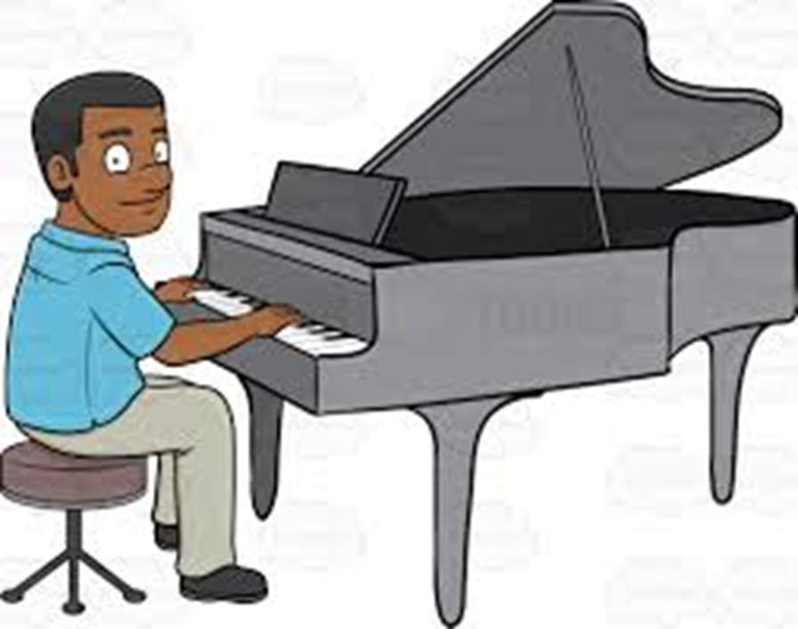
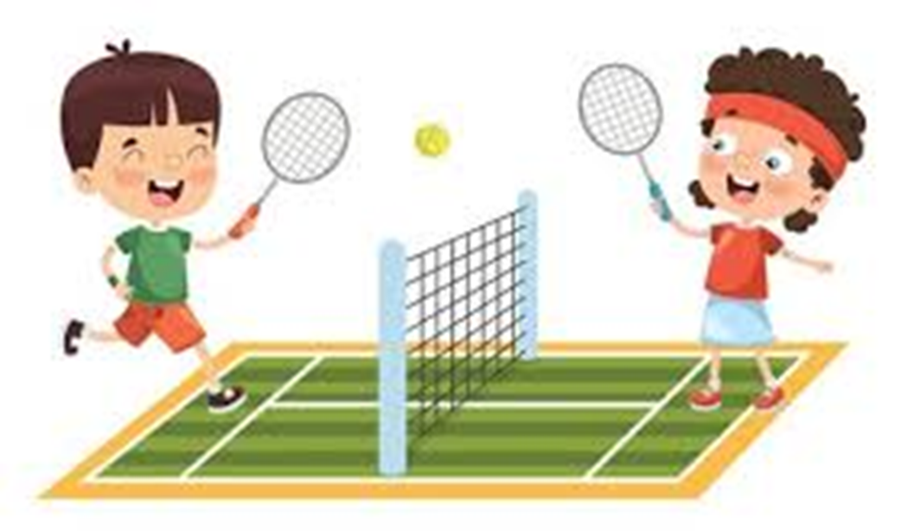
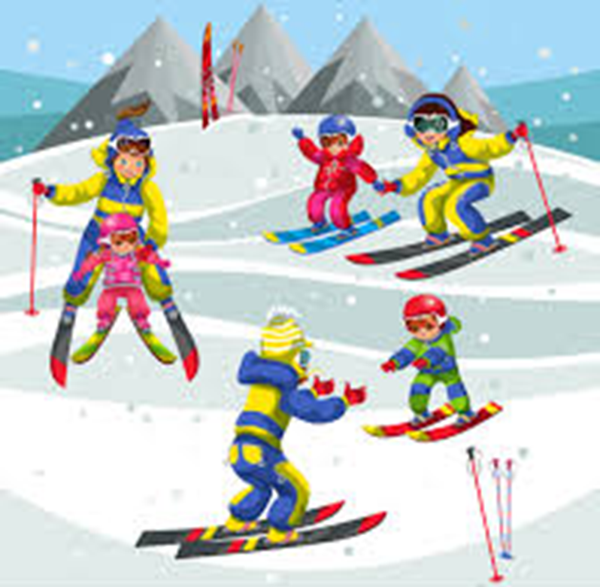
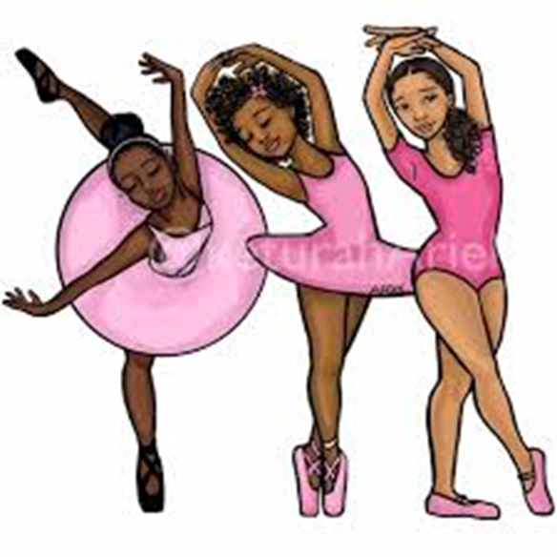
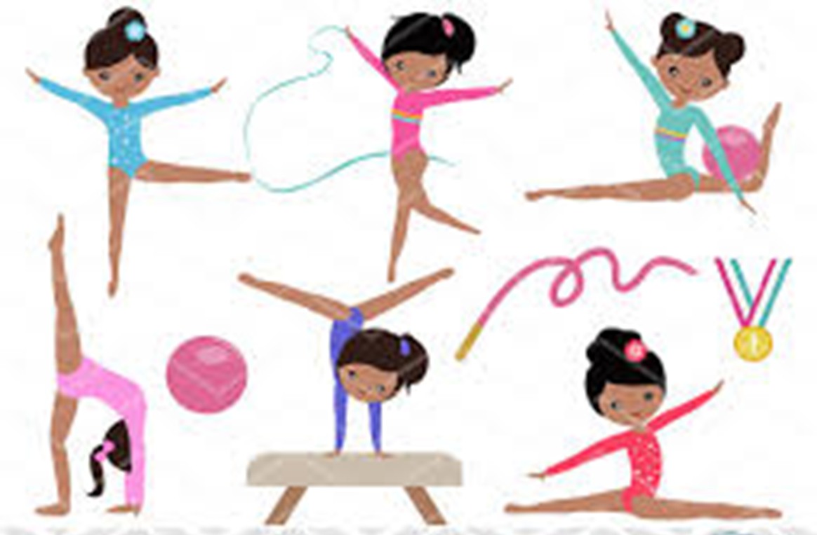
Τα χόμπις μου - Ta hobbies mou (my hobbies)

Slide 2
Παίζω μπάλα - Paizo bala (I play {foot}ball)

Slide 3
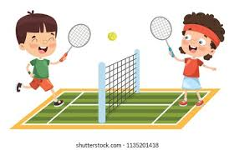
Παίζω τέννις - Paizo tennis (I play tennis)

Slide 4
Παίζω κιθάρα - Paizo kithara (I play {the} guitar)

Slide 5
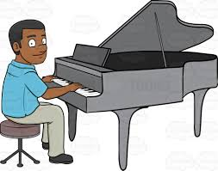
Παίζω πιάνο - Paizo piano (I play {the} piano)

Slide 6
We can cut the words in single letters: 1. π – αί – ζ – ω = παίζω paizo 2. μπ – ά – λ – α = μπάλα bala 3. τ – έ – ν ν – ι – ς = τέννις tennis 4. π – ι – ά – ν – ο = πιάνο piano 5. κ – ι – θ – ά – ρ – α = κιθάρα kithara

Slide 7
We can cut the words in syllables (pieces): 1. παί – ζω = παίζω paizo (I play) 2. μπά – λα = μπάλα bala (football) 3. τέν – νις = τέννις tennis (tennis) 4. πι – ά – νο = πιάνο piano (piano) 5. κι – θά – ρα = κιθάρα kithara (guitar)

Slide 8
What does it mean? 1. Παίζω μπάλα I play (the) piano A 2. Παίζω τέννις I play (the) guitar B 3. Παίζω πιάνο I play football C 4. Παίζω κιθάρα I play tennis D

Slide 9
Can you untangle the words? 1. ζωπαί πιάνο Α 2. λαμπά τέννις B 3. ννιςτέ παίζω C 4. άνοπι κιθάρα D 5. θάκιρα μπάλα E

Slide 10
Can you find the missing bit? 1. παί νις Α 2. μπά ζω B 3. τέν λα C 4. κιθ άνο D 5. πι άρα E

Slide 11
Τι χόμπι έχεις; - Ti hobby ehis? (What hobby do you have?)
1. Παίζω πιάνο
2. Παίζω τέννις
3. Παίζω μπάλα
4. Παίζω κιθάρα

Slide 12
Τι χόμπι έχεις; - Ti hobby ehis? (What hobby do you have?)
1. Παίζω πιάνο
2. Παίζω τέννις
3. Παίζω μπάλα
4. Παίζω κιθάρα

Slide 13
Τι χόμπι έχεις; - Ti hobby ehis? (What hobby do you have?)
1. Παίζω πιάνο
2. Παίζω τέννις
3. Παίζω μπάλα
4. Παίζω κιθάρα

Slide 14
Τι χόμπι έχεις; - Ti hobby ehis? (What hobby do you have?)
1. Παίζω πιάνο
2. Παίζω τέννις
3. Παίζω μπάλα
4. Παίζω κιθάρα

Slide 15
- Παίζεις πιάνο; - Όχι = no Ναι = yes

Slide 16
- Παίζω κιθάρα; - Ναι = yes Όχι = no

Slide 17
- Παίζω τέννις; - Ναι = yes Όχι = no

Slide 18
- Παίζω μπάλα; - Όχι Ναι = yes = no

Slide 19
What is missing???
Παίζω μπάλα παίζω τέννις παίζω κιθάρα παίζω πιάνο

Slide 20
What is missing???
Παίζω μπάλα παίζω τέννις παίζω κιθάρα παίζω πιάνο

Slide 21
What is missing???
Παίζω μπάλα παίζω τέννις παίζω κιθάρα παίζω πιάνο

Slide 22
What is missing???
Παίζω μπάλα παίζω τέννις παίζω κιθάρα παίζω πιάνο

Slide 23
Can you guess what hobby I’m thinking?
Παίζω μπάλα παίζω τέννις παίζω κιθάρα παίζω πιάνο

Slide 24
Τα χόμπις μου (1) Παίζω μπάλα, παίζω τέννις, παίζω κιθάρα, παίζω πιάνο.

Slide 25
- Τι χόμπι έχεις; - Παίζω μπάλα. - Τι χόμπι έχεις; - Παίζω τέννις.

Slide 26
- Τι χόμπι έχεις; - Παίζω κιθάρα. - Τι χόμπι έχεις; - Παίζω πιάνο.

